Slide 1
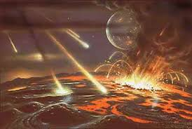
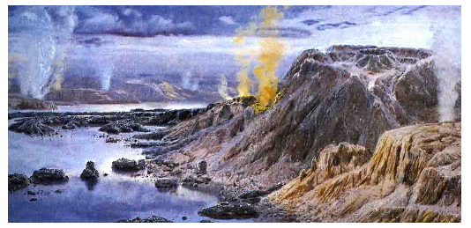
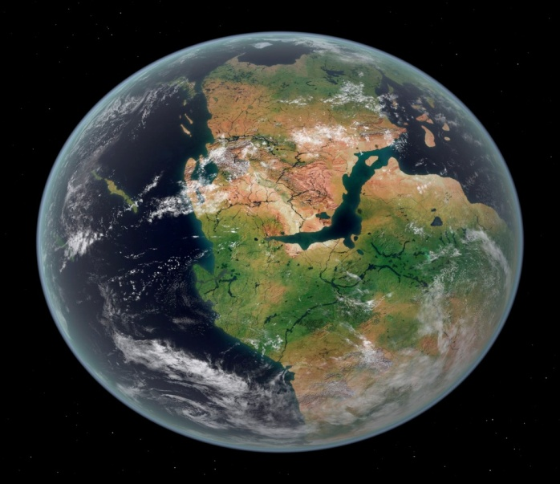
Skameneliny a vek Zeme
ZŠ Jarovnice 192
Mgr. Gabriela Kropuchová

Slide 2
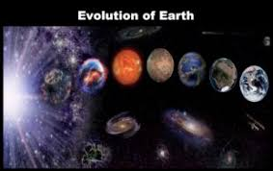
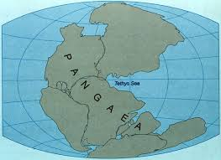
Vznik Zeme
Zem vznikla pred cca
4,6 miliardami rokov
Po sformovaní zemského telesa bol na zemskom povrchu prakontinent PANGEA (celá Zem)
a praoceán TETHYS

Slide 3
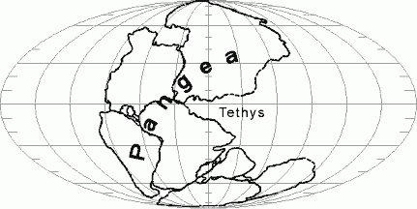
Spočiatku bola Zem pravdepodobne žeravá guľa z roztavenej hmoty. Potrebovala milióny rokov na vychladnutie a vytvorenie pevnej kôry. Ďalšie milióny rokov trvalo kým sa vytvorila atmosféra a oceány

Slide 4
Skameneliny a paleontológia
O vývoji života na Zemi sa dozvedáme z rôznych SKAMENELÍN - zachovaných zvyškov organizmov.
Veda, ktorá skúma skameneliny sa nazýva PALEONTOLÓGIA.

Slide 5
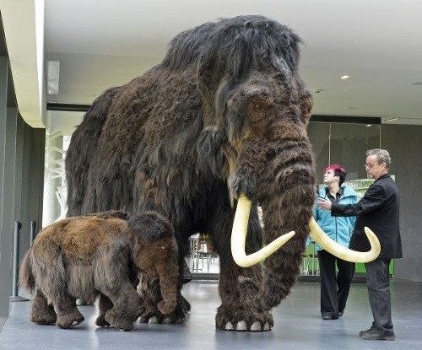
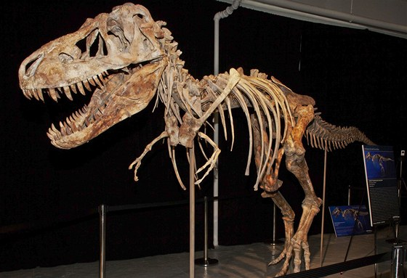
Typy skamenelín
Zvyšky celých organizmov, alebo ich častí
Odtlačky
Kamenné jadrá

Slide 6
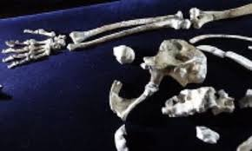
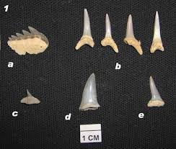
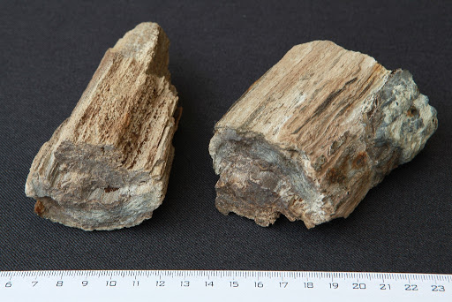
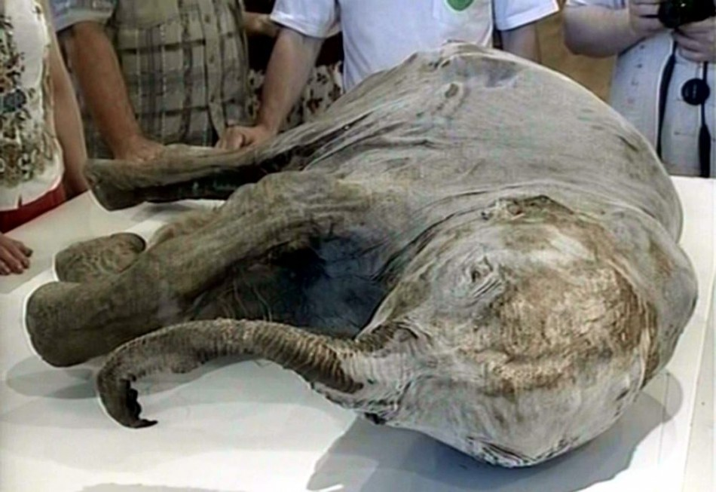
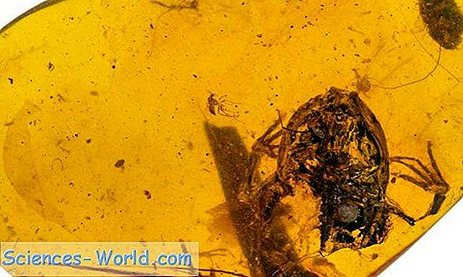
Zvyšky pevných častí organizmov
Kosti, zuby, schránky živočíchov, časti dreva
Telá živočíchov zakonzervované v ľade alebo živici

Slide 7
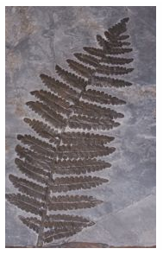
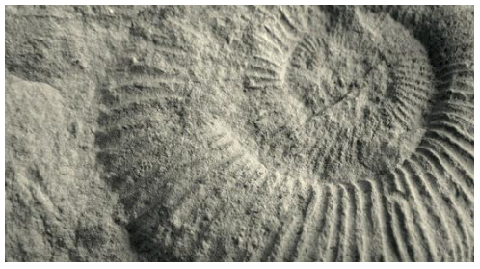
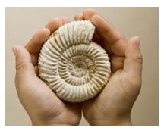
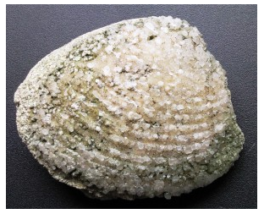
Odtlačky a kamenné jadrá
K skamenelinám radíme:
Odtlačky listov a lastúr
Kamenné jadrá –
ide o výplň
dutín schránok

Slide 8
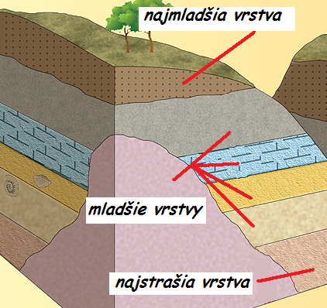
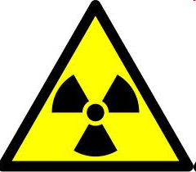
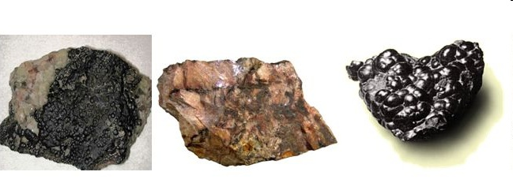
Pomerný a skutočný vek hornín
Skameneliny sú najčastejšie uložené v horninách
Pomerný vek hornín
-sa určuje podľa uloženia
vrstiev hornín a skamenelín.
-spodná vrstva je staršia
ako vrstva uložená nad ňou
Skutočný vek hornín
-je vek, ktorý uplynul od vzniku hornín.
-na jeho stanovenie sa využíva
rozpad rádioaktívnych prvkov
(napríklad uránu na olovo)

Slide 9
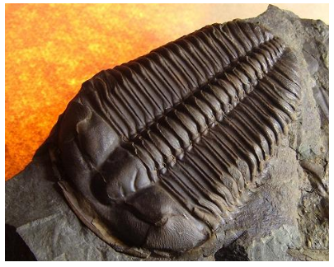
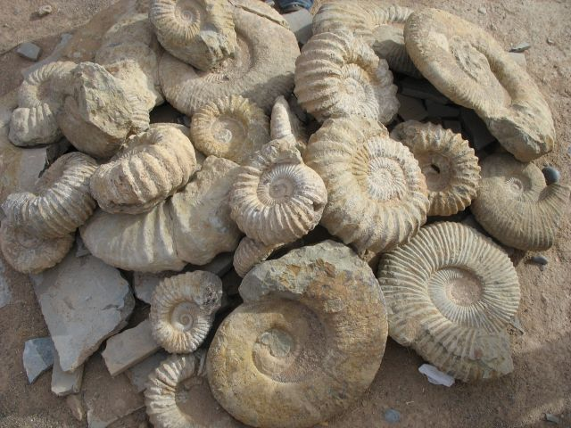
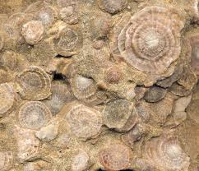
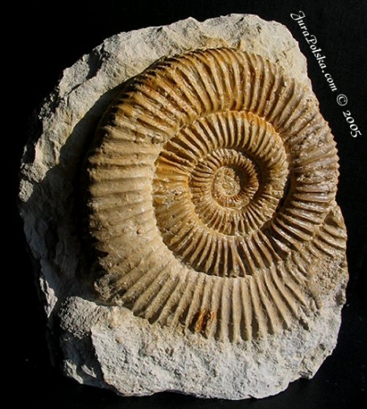
Vedúce skameneliny
Vrstvy, ktoré obsahujú rovnaké skameneliny majú rovnaký vek.
Skameneliny typické len pre určité obdobie – vedúce skameneliny
Prvohory Druhohory Treťohory
Trilobity Amonity Numulity

Slide 10
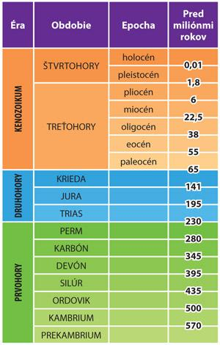
Geologické obdobia vývoja Zeme

